Slide 1
Презентація до теми “Предмети та засоби гігієни”
Підготувала: Надія Саковська

Slide 4
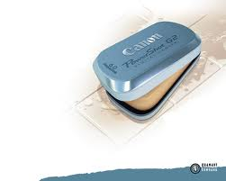
Засоби гігієни

Slide 12
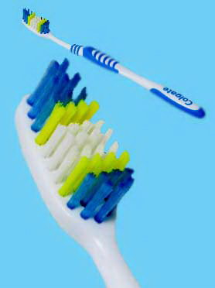
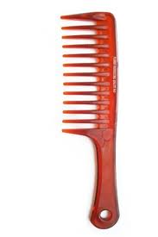
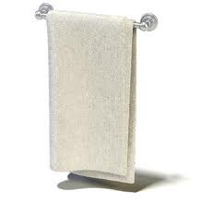
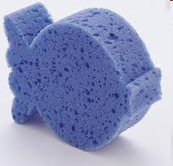
Предмети гігієни

Slide 13
Правила гігієни
Вмиватися вранці і ввечері;
Чистити зуби два рази вдень;
Обрізати нігті;
Щодня розчісувати волосся;
Мити руки кілька разів на день;
Чистити одяг, взуття.

